Slide 1
আজকের ক্লাশে
সবাইকে
স্বাগতম

Slide 2
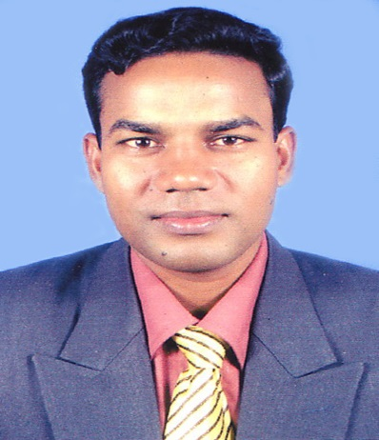
শিক্ষক
পরিচিতি
পাঠ
শ্রেণিঃ চতুর্থ
বিষয়ঃ প্রাথমিক বিজ্ঞান
অধ্যায়ঃ ৯
পাঠের শিরোনামঃ
আমাদের জীবনে প্রযুক্তি
পাঠঃ ১- দৈনন্দিন জীবনে প্রযুক্তি
মোঃ সাজেদুল ইসলাম
সহকারী শিক্ষক
এয়ারপোর্ট সরকারি প্রাথমিক বিদ্যালয়
ঈশ্বরদী, পাবনা ।
E-mail: sazu21974@gmail.com
Call: 01716222444

Slide 3
এসো আমরা কয়েকটি ছবি দেখি

Slide 4
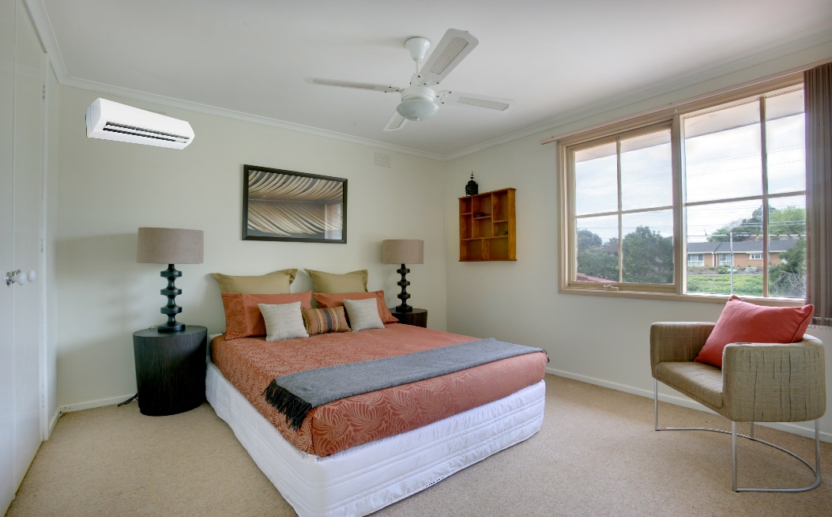

Slide 5
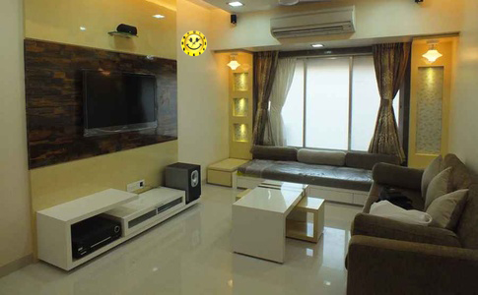

Slide 6
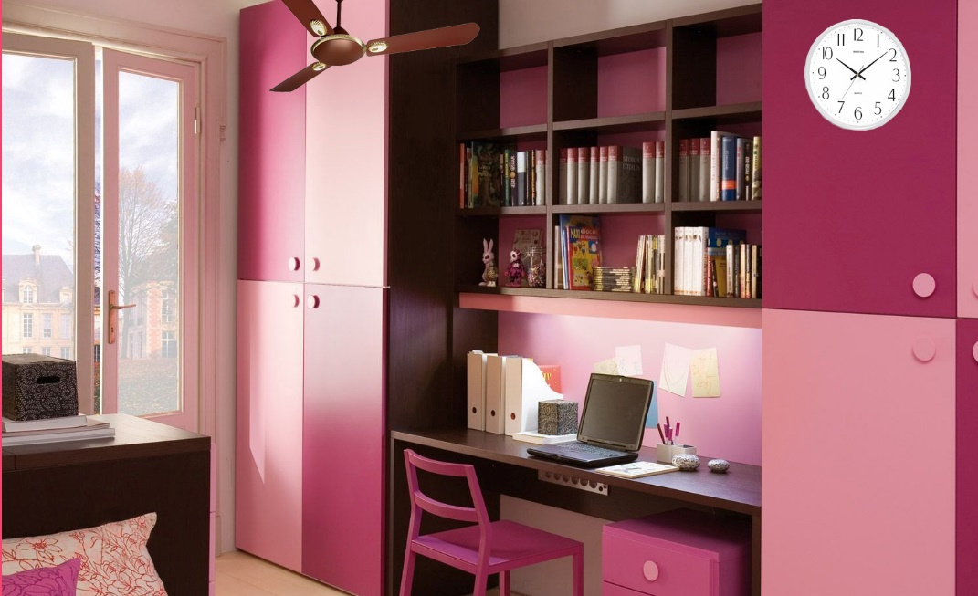

Slide 7
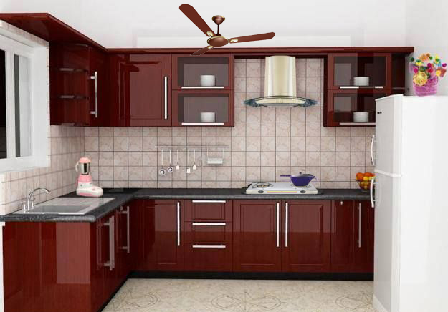

Slide 8
❑ পরিবেশ নিয়ন্ত্রন ও সহজে কাজ সম্পাদনের জন্য আমরা কি ব্যাবহার করি?
❑ আমাদের জীবনে কখন কখন প্রযুক্তি ব্যবহার করি?

Slide 9
দৈনন্দিন জীবনে প্রযুক্তি

Slide 10
শিখনফল
১০.১ – আমাদের বাসস্থানে, চিকিৎসায়, খেলাধুলায় ও বিনোদনে ব্যবহৃত প্রযুক্তি সম্পর্কে জানবে।

Slide 11
দৈনন্দিন জীবনে আমরা কী কী প্রযুক্তি ব্যবহার করি?
নীচে দেখানো ছকের মত একটি ছক তোমার খাতায় আঁক।
ব্যবহারের ক্ষেত্র | ব্যবহৃত প্রযুক্তি
বাসস্থান
খেলাধুলা
বিনোদন
চিকিৎসা

Slide 12
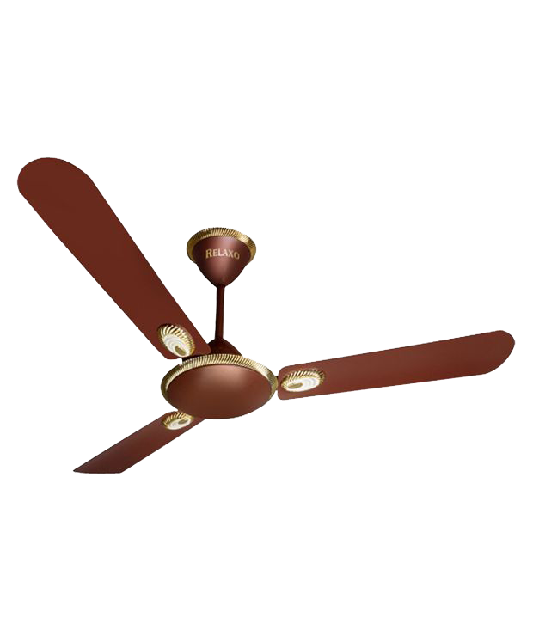
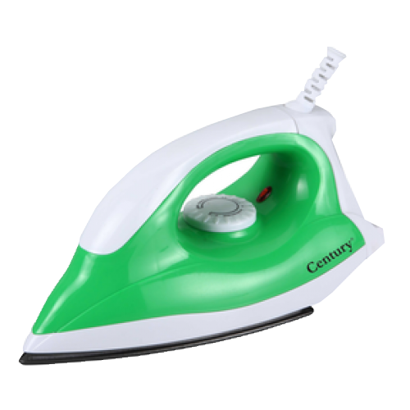
বাসস্থানে ব্যবহৃত কিছু প্রযুক্তি

Slide 13
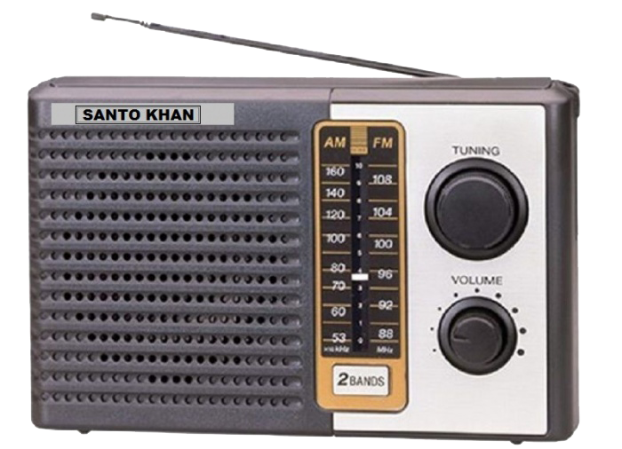
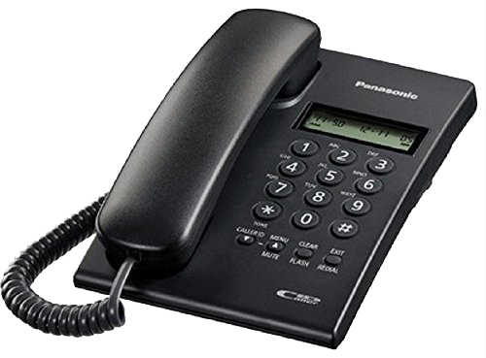
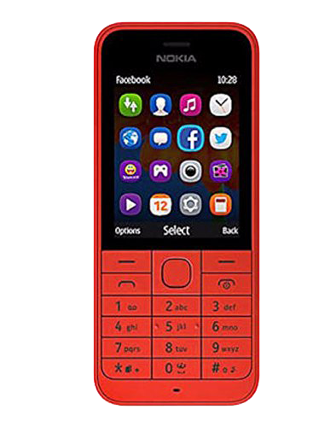
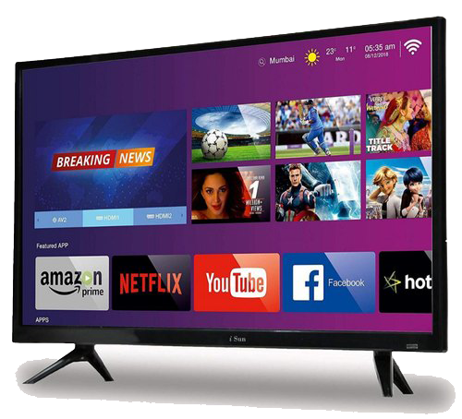
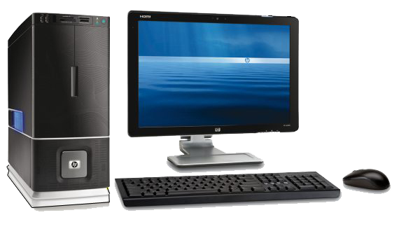

Slide 14
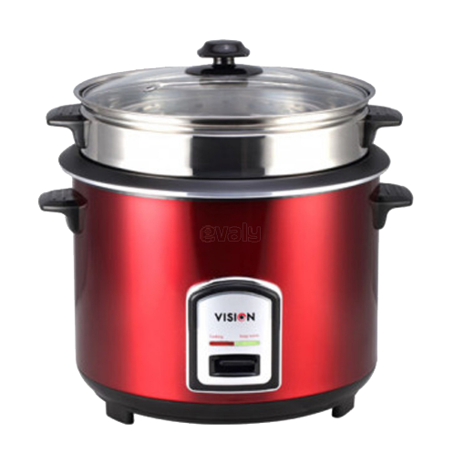
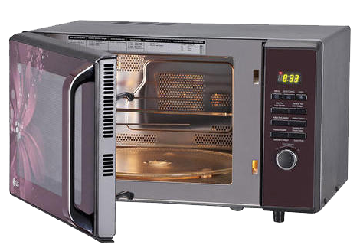
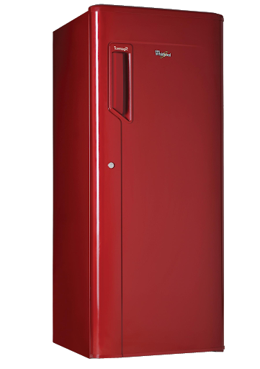
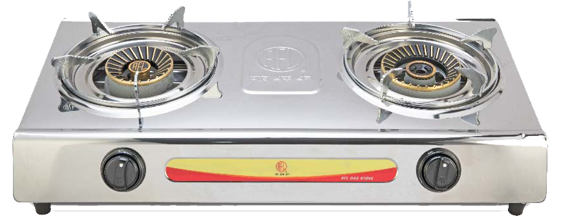

Slide 15
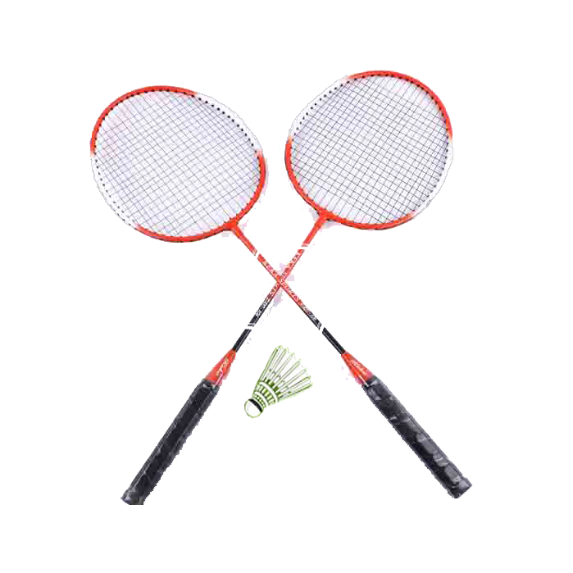
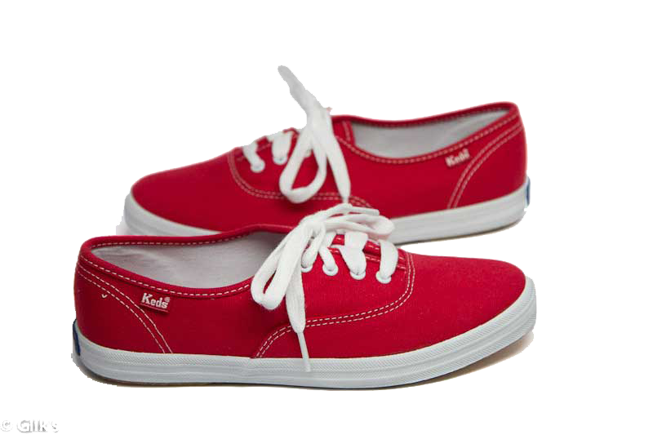
খেলাধুলায় ব্যবহৃত কিছু প্রযুক্তি

Slide 16
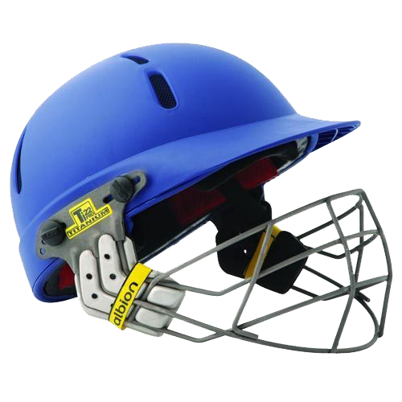
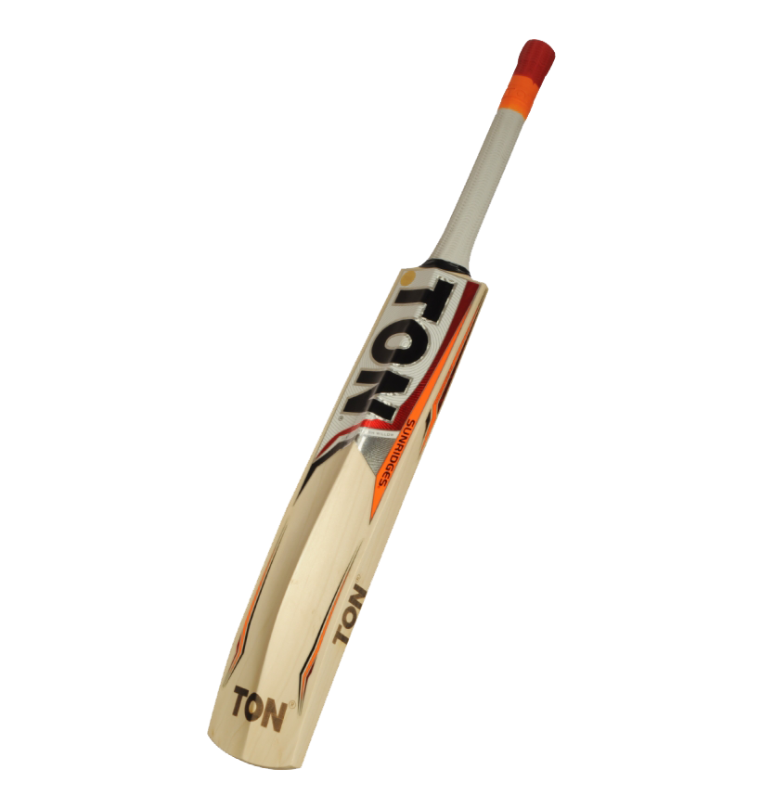
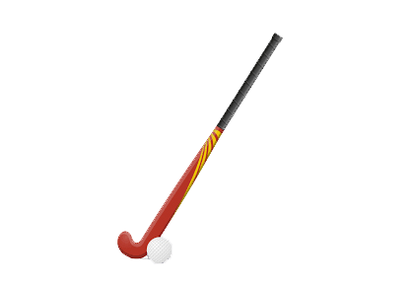
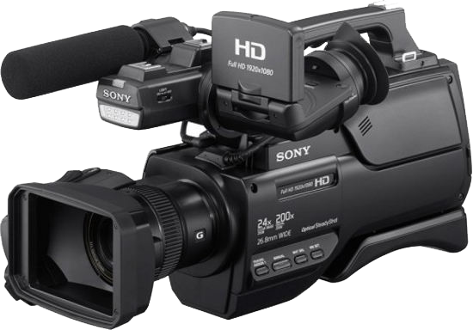
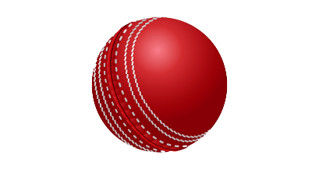
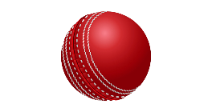

Slide 17
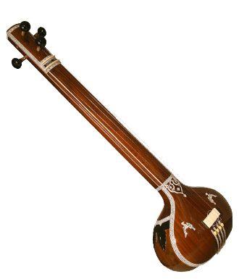
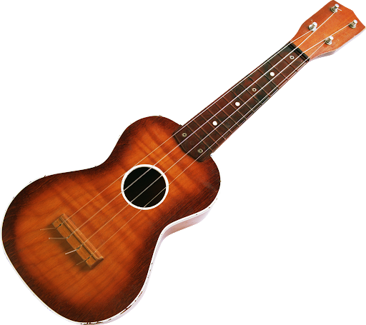
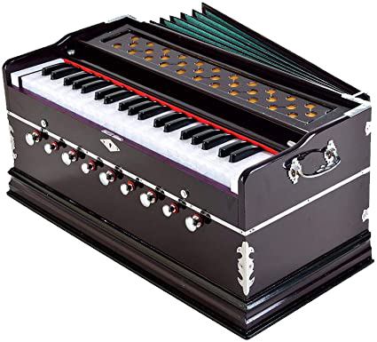
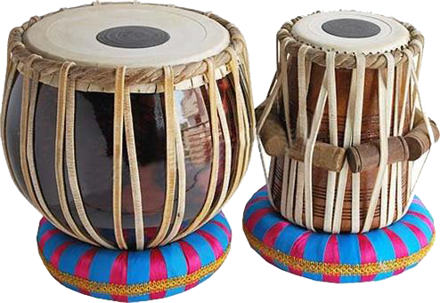
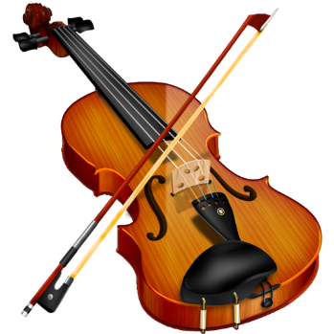
বিনোদনে ব্যবহৃত কিছু প্রযুক্তি

Slide 18
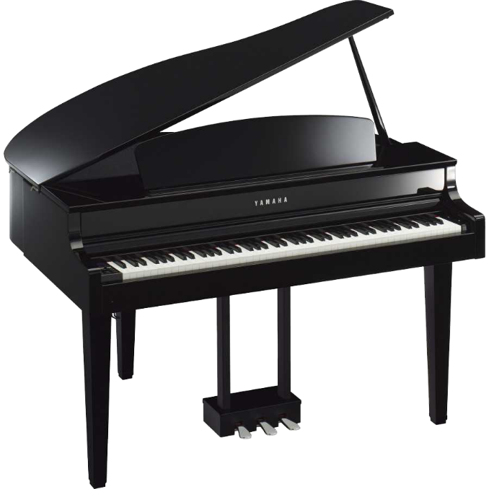
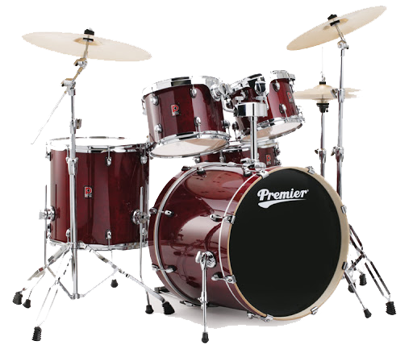
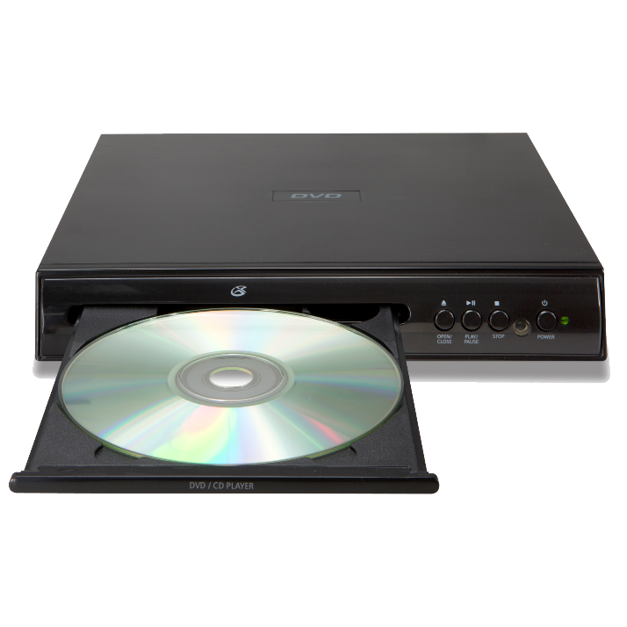

Slide 19
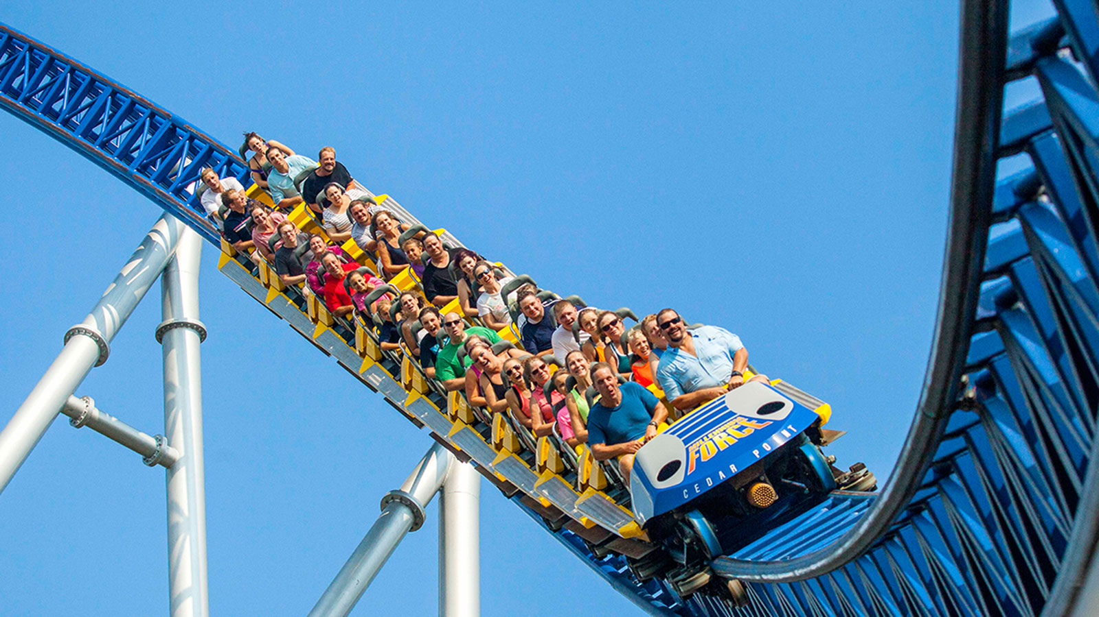
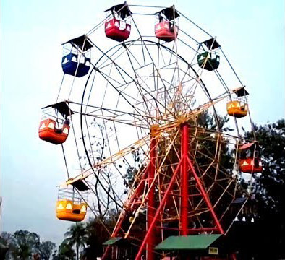

Slide 20
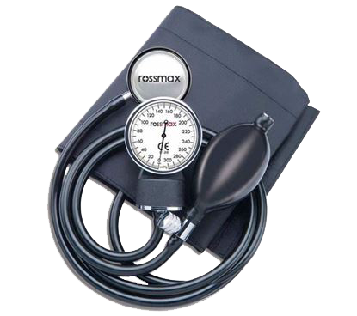
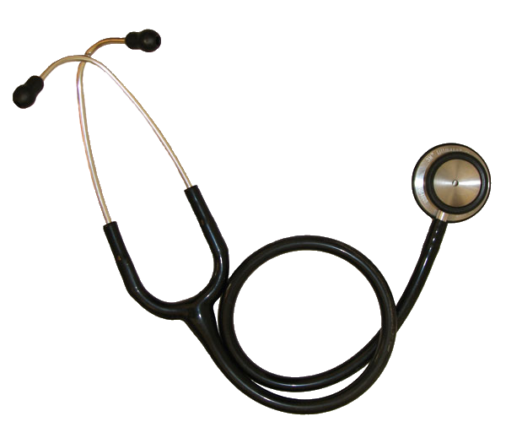
চিকিৎসা ক্ষেত্রে ব্যবহৃত কিছু প্রযুক্তি

Slide 21
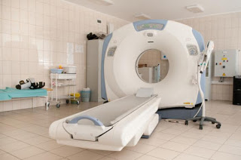
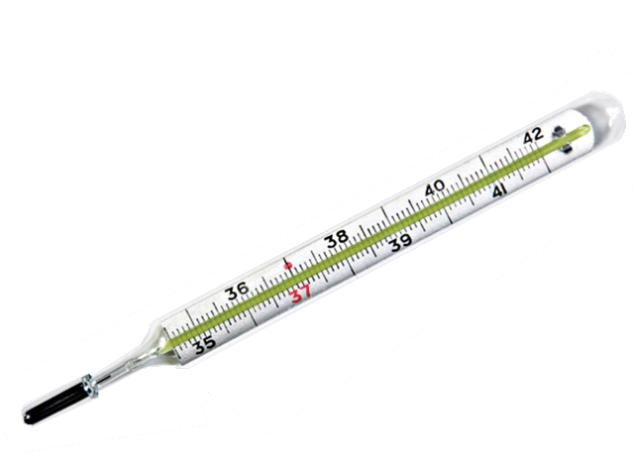

Slide 22
তোমার প্রাথমিক বিজ্ঞান বইয়ের 6২নং,6৩ নং এবং 6৪নং পৃষ্ঠা পড়।

Slide 23
নীচের প্রশ্ন গুলির সঠিক উত্তর নিজ নিজ খাতায় লেখ।
১। বাসস্থানে ব্যবহৃত তিনটি প্রযুক্তির নাম লেখ।
২। থার্মমিটার কী কাজে ব্যবহৃত হয়?
৩। বিনোদন প্রযুক্তির দুইটি ব্যবহার লিখ।

Slide 24
অবসর সময়ের কাজ
তোমাদের নিজ নিজ বাড়িতে থাকা
গৃহস্থালী, খেলাধুলা, বিনোদন এবং চিকিৎসা
ক্ষেত্রের তিনটি করে প্রযুক্তির একটি করে
ব্যবহার লিখবে।

Slide 25
ধন্যবাদ

